Slide 1
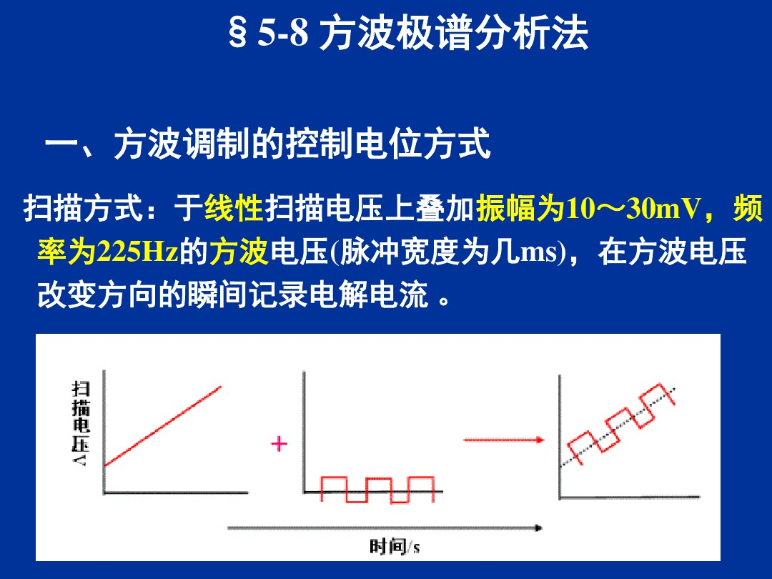
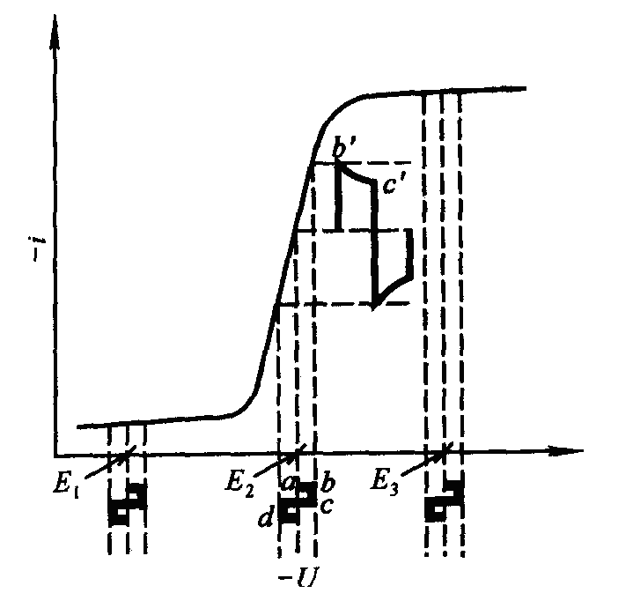
方波极谱法
加电压方式： 直流电压上叠加小振幅方形电压
方形波
方波极谱电压
直流电压
电极上电流：
记录交变电流Δi
Δimax α c
Δi≈0
方波极谱电流
E1、E2、E3区域方波周期
对应i电流变化为Δi
Δi
Δi≈0

Slide 2
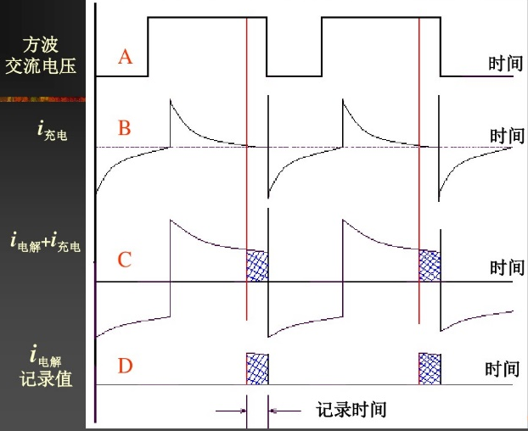
方波极谱法
B:充电电流随时间变化快 指数衰减：
i_{c}αe ^{-t/RC}
C:电解电流随时间变化慢
平方根衰减： i_{f}αt^{-1/2}
D: 测量电流窗口：后期纯电解电流
方波极谱采集电流的时间窗口
方波极谱特点
灵敏度比经典极谱高3-4个数量级，约10⁻⁸~10⁻⁹ mol/L
电极反应的可逆性对测定的灵敏度影响大
高浓度支持电解质，对痕量分析不利
毛细管噪声影响检测下限

Slide 3
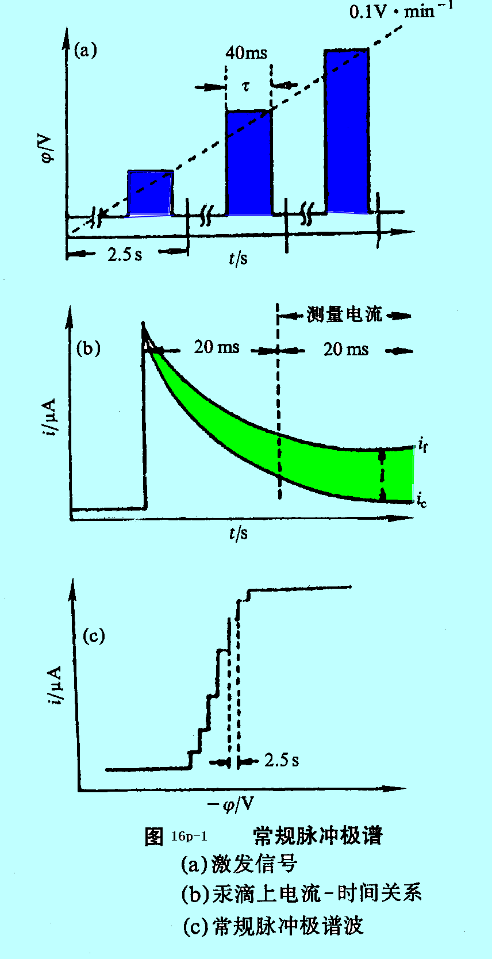
脉冲极谱法
常规脉冲极谱电极电压-时间图
每2.5秒, 对应一滴汞周期，
每周期末期40ms加脉冲电压，并逐渐增大
常规脉冲极谱电极电流-时间图
发生电解时：电解电流iF衰减慢，
电容电流ic衰减快，后期采集电流为iF
iF
ic

Slide 4
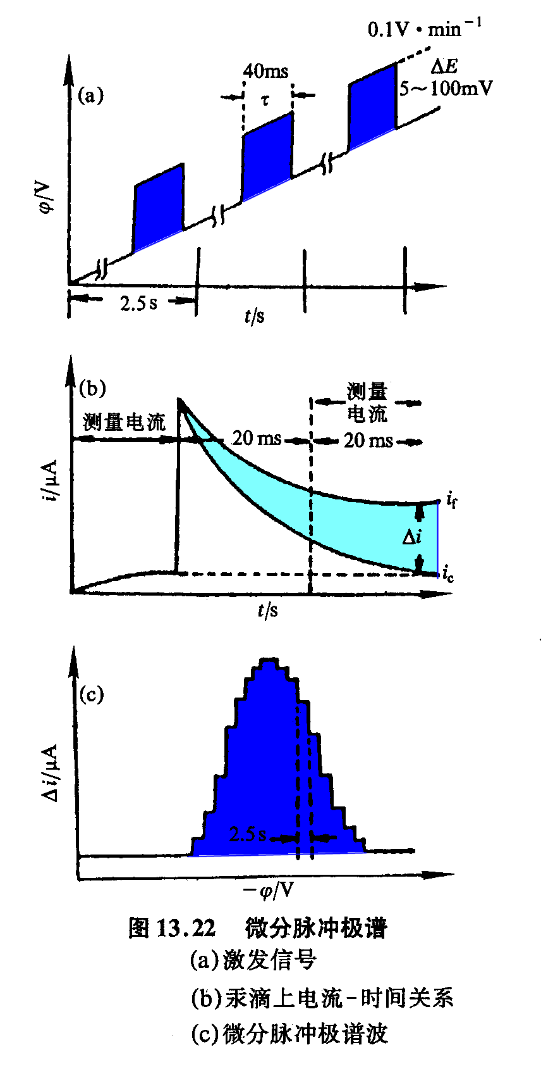
常规脉冲极谱与微分脉冲极谱
(a)加电压方式
(b)电流随时间变化
常规脉冲极谱
微分脉冲极谱
(c)常规脉冲极谱波
(c)微分脉冲极谱波

Slide 5
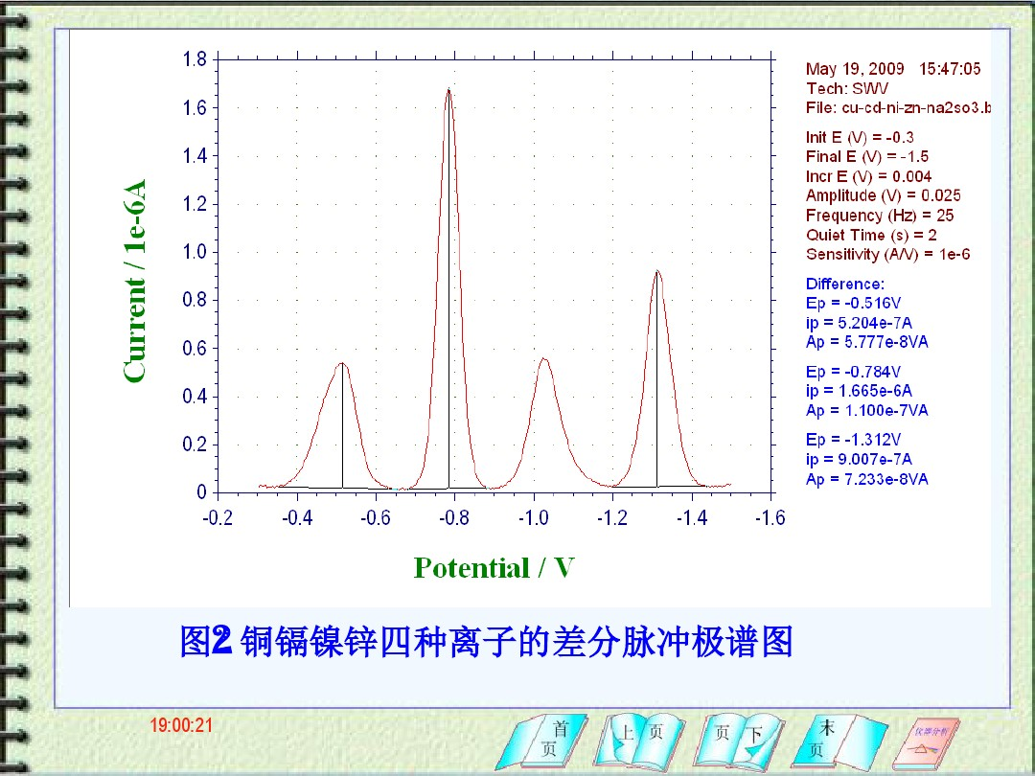
脉冲极谱法
特长
灵敏度极高 脉冲电解电流值大 消除电容电流 毛细管噪声
不加大量支持电解质 宜于痕量分析
可用于有机物测定 不可逆电极反应
i/μA
E/V
Cu ²⁺ 、Cd ²⁺ 、 Ni ²⁺、 Zn ²⁺ 四种离子微分脉冲极谱图

Slide 6
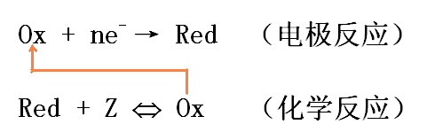
平行催化极谱波
原理与条件
经典极谱分析装置,溶液中含大量 Z
平行反应
Ox相当于催化剂
电流大小与Ox在一定范围内成正比

Slide 7
平行催化极谱波
Fe³⁺+ e → Fe²⁺ （电极反应）
Fe²⁺+ H₂O₂ → OH⁻+OH·+Fe³⁺
（溶液反应）
Fe²⁺+ OH·→ OH⁻+Fe³⁺
i’_{d}= 0.51nFD ^{1/2} m ^{2/3} t ^{2/3} k ^{1/2} C _{Z} ^{1/2} C_{A} … 催化极限扩散电流
特点
催化电流大，灵敏度高，10⁻⁸-10⁻¹¹mol/L
催化电流与汞高无关
温度影响较大
选择性好
应用
痕量金属元素测定，如Mo(VI)、W(VI)、V(V)

